Slide 1
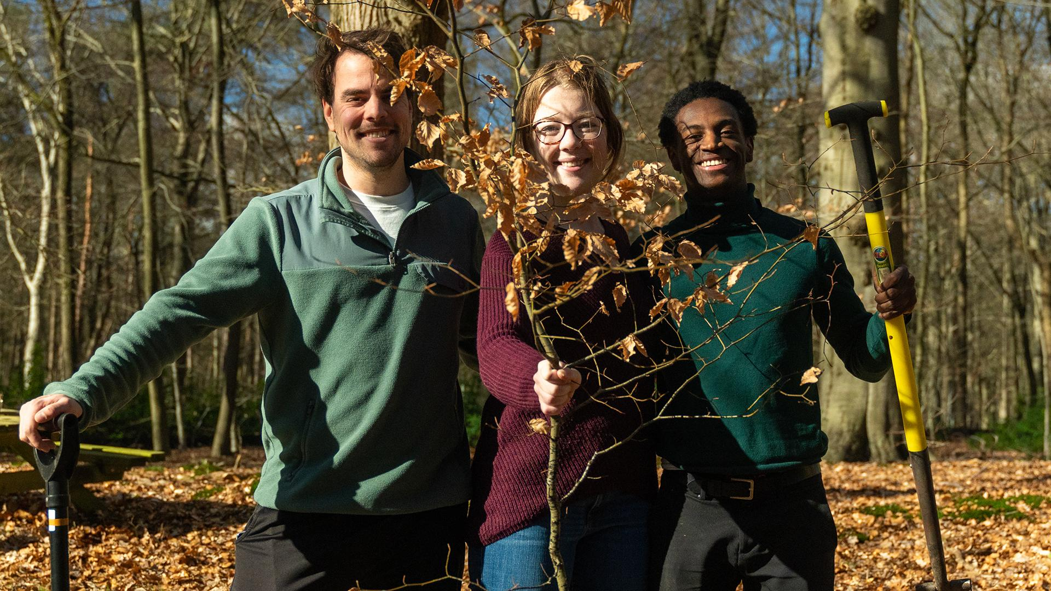

Slide 2
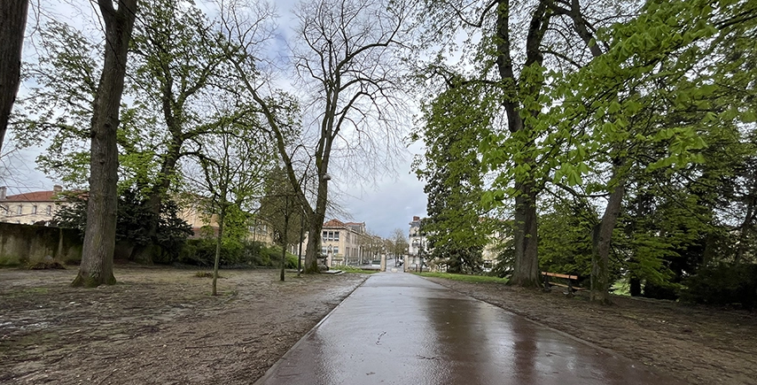
⇒ PLANTER DES ARBRES !
Îlots de fraîcheur
Qualité de vie
Lien social
Bien-être des riverains et des familles
Biodiversité
Qualité de l’air
Education
…

Slide 3
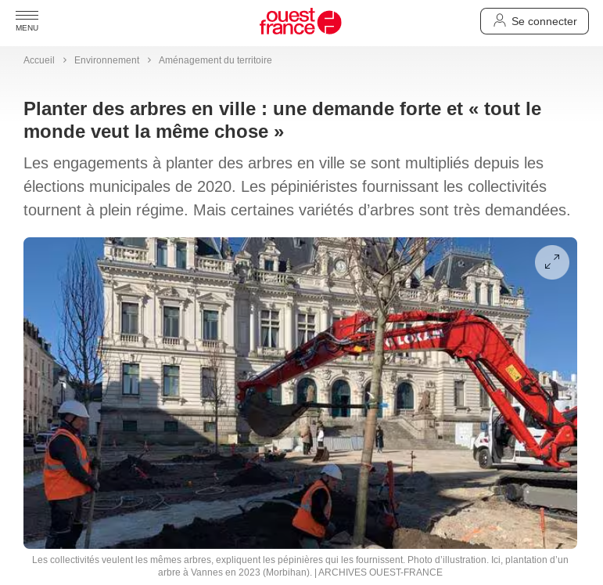
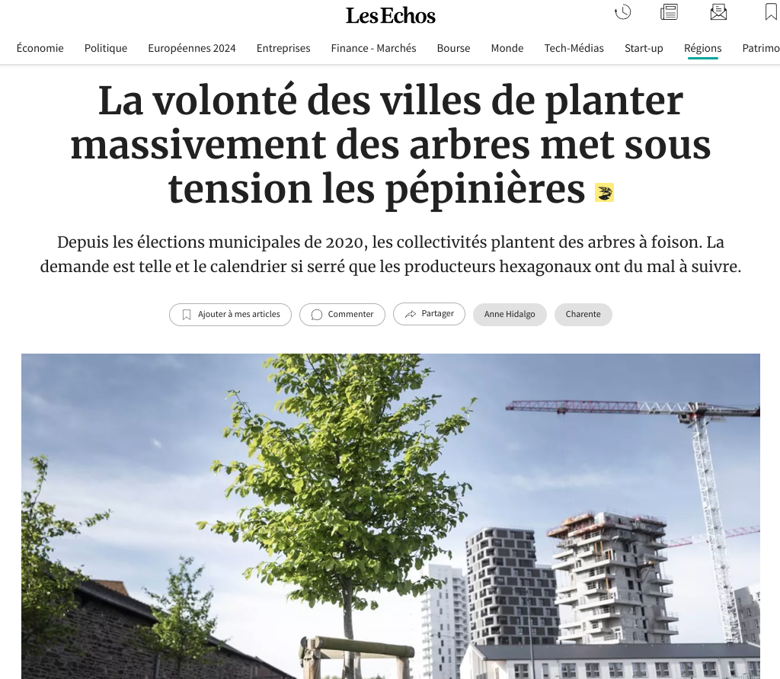
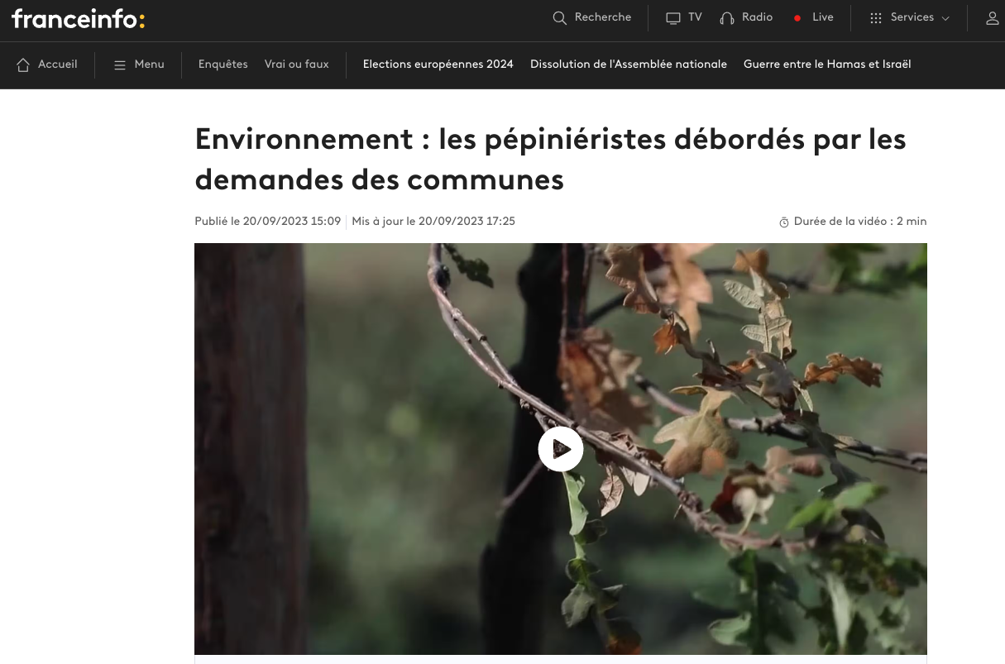
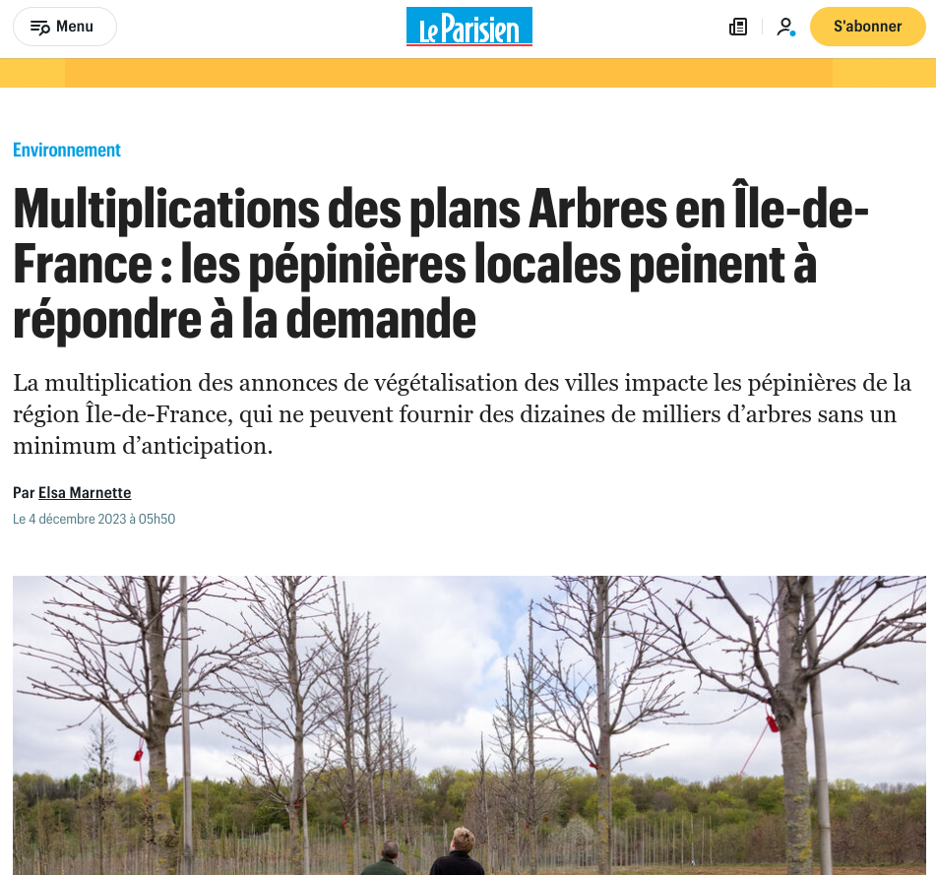
CONTEXTE
MAIS…

Slide 4
INITIÉ AUX PAYS-BAS EN 2020
AVEC 3 FONDATIONS
Organisation
IT
Communication
Les inventeurs
Le plus grand centre d’accueil d’arbres
Les connaissances écologiques
Des agriculteurs progressifs
Une organisation pour une agriculture plus inclusive de la nature

Slide 5
Plus de 2M d’arbres transplantés depuis 2020
Une survie des plants de 70-80 %
Des activités dans 7 pays
Plus de 2 500 événements organisés
Avec plus de 24 000 bénévoles inscrit.e.s sur notre plateforme

Slide 6
EVEN VOORSTELLEN
La campagne a trois objectifs principaux
Arrêter le changement climatique
Augmenter
la biodiversité
Offrir des perspectives
d’action aux personnes
préoccupées par le climat

Slide 7
CO-BÉNÉFICES
Atténuation du changement climatique
Ces jeunes arbres capturent déjà du CO2 depuis 2 à 5 ans !
Amélioration de la biodiversité
Sur le lieu de récolte et sur le lieu de plantation
Favorisation des essences régionales
Circularité
Nous nous orientons vers un système circulaire durable dans notre gestion, en complétant la production d'arbres des pépinières.
Lien social
Nous transformons l'inquiétude pour le futur de la planète en un mouvement positif décentralisé et mené par la communauté : les habitants s'approprient les espaces verts de la ville
Notes:
Frank's 15 reasons
Manage neclegted forests
ecological and cultural historical value
Free exercise/sporting school
Billions of trees transplanted
Donate for free
Concern to positive energy
Improve biodiversity
Ecological solution to ecological problem
Supplement in sufficient tree nursery production
1 kg wood is 2 kg co2
We gain 10 years with saplings
We gain 50-100 years for energy transition
Unifying concept for mankind

Slide 8
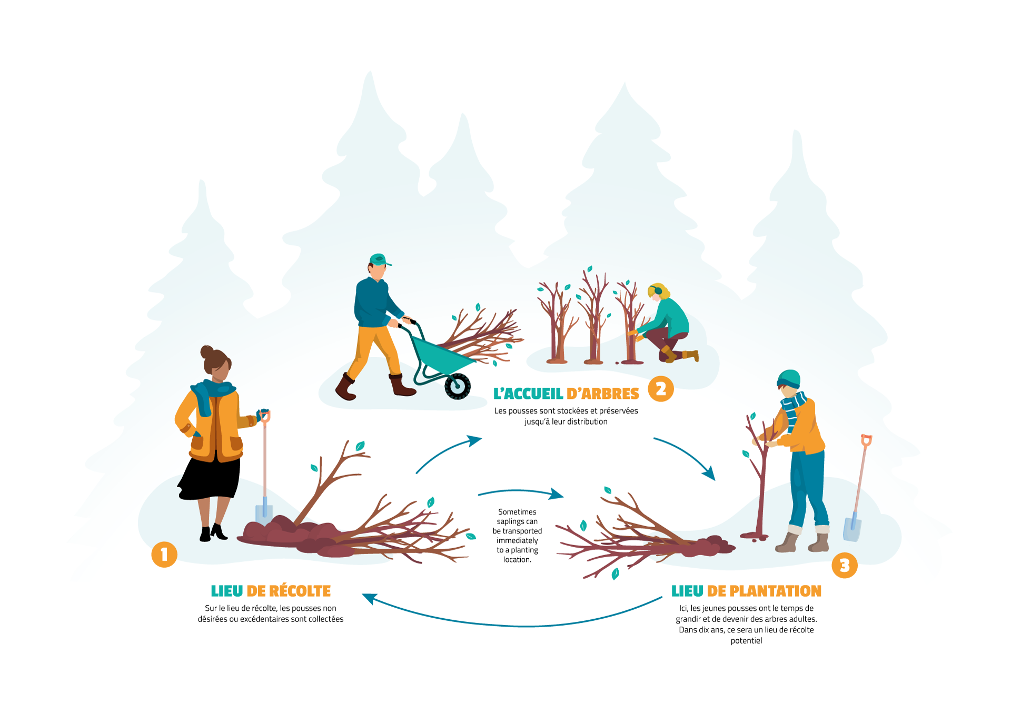
LA MÉTHODE
VITE PLUS D’ARBRES
Notes:
Arboplanificateur : on crée un compte en tant que lieu de récolte, lieu d’accueil d’arbres, ou lieu de plantation et on peut organiser soi-même des événements
orga local via plateforme

Slide 9
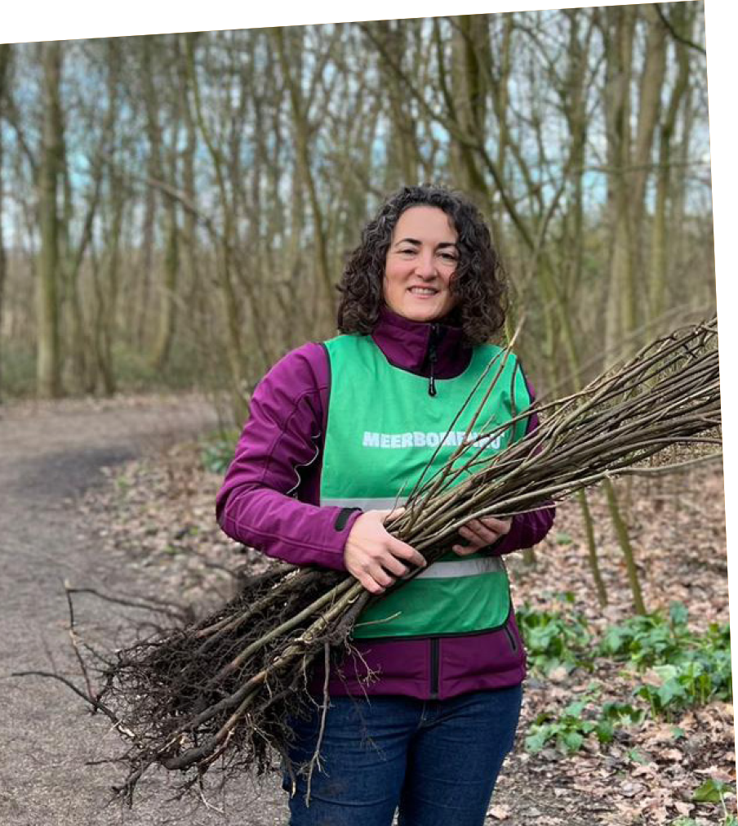
La plantation de nos arbres
Par des exploitations agricoles, forêts nourricières, particuliers, des projets municipaux
Pas de contrats exigeants
Nous donnons des conseils sur le site web
Nous donnons toujours un mélange d’essences (pas de monoculture !)
Les lieux de plantation peuvent créer leurs propres événements d'aide.
Nous plantons avec des entreprises, des écoles, etc.

Slide 10
L’Arboplanificateur
Crée le lien entre les bénévoles, les planteurs d’arbres et les évènements
Facilite l’enregistrement et le suivi des plants
Permet la quantification du projet
Création de données et de cartes intégrées pour un usage externe
Informe les bénévoles des évènements à venir
Existe aussi en forme d’application mobile

Slide 11
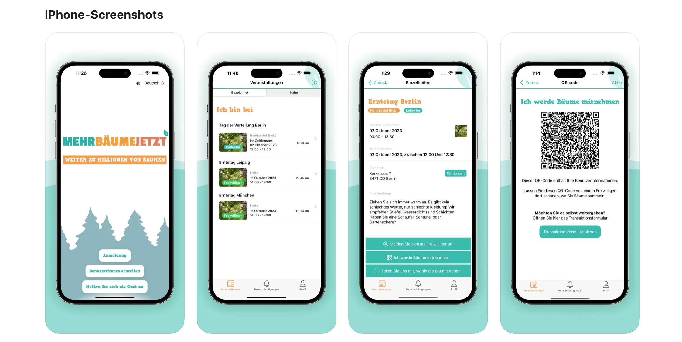
L’application - un outil tout-terrain
Notes:
open source

Slide 12
Rejoignez le mouvement !
Former une équipe de récolte
Guider les journées de récolte
Gérer l’accueil des arbres
Écrire à votre conseil municipal
Déplacer les arbres
Mobiliser des bénévoles
Fournir un soutien à la communauté (réseaux sociaux, email)
Il y a un role pour chacun : tout le monde a la possibilité de participer !

Slide 13
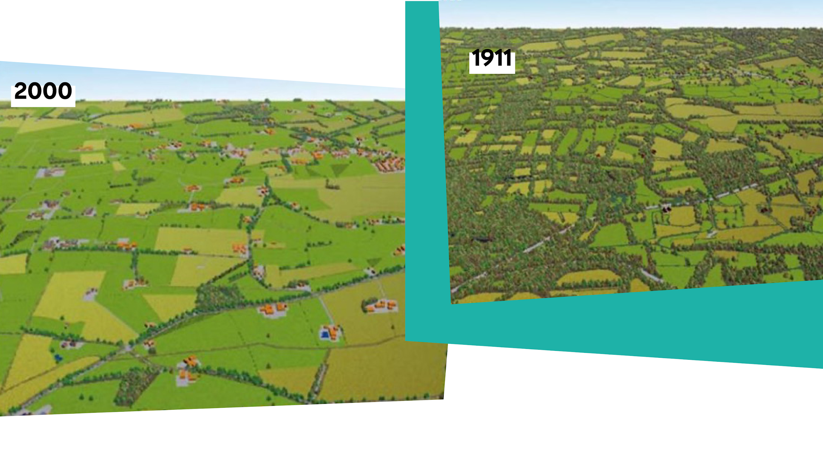
Rétablissons ce qui a été perdu (NL)

Slide 14
Vite Plus d’Arbres et le tissu associatif local
L’ancrage du projet au niveau local
Utilisation des réseaux existants - pas de concurrence mais une collaboration
Connaissances écologiques locales

Slide 15
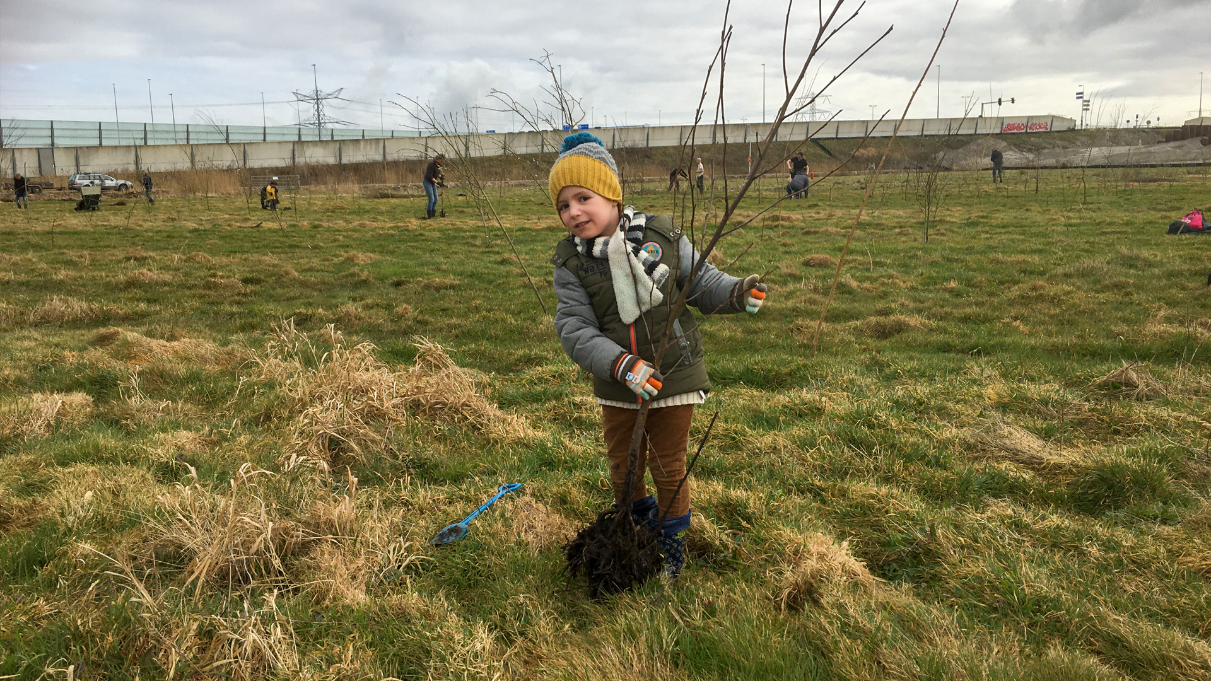
QUESTIONS ?
www.viteplusdarbres.fr
Coordination nationale:
Geerte Rietveld +31 6 21 32 32 97

